Slide 1
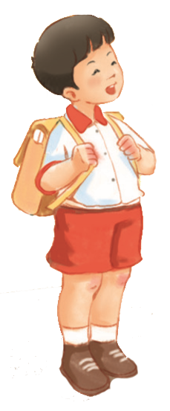
Quynh miss
EM LỚN LÊN TỪNG NGÀY
1
Tuần
Bài
1
Tôi là học sinh lớp 2
Tiết 3

Slide 2
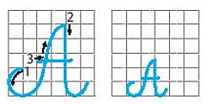
VIẾT
1
Viết chữ hoa:

Slide 4
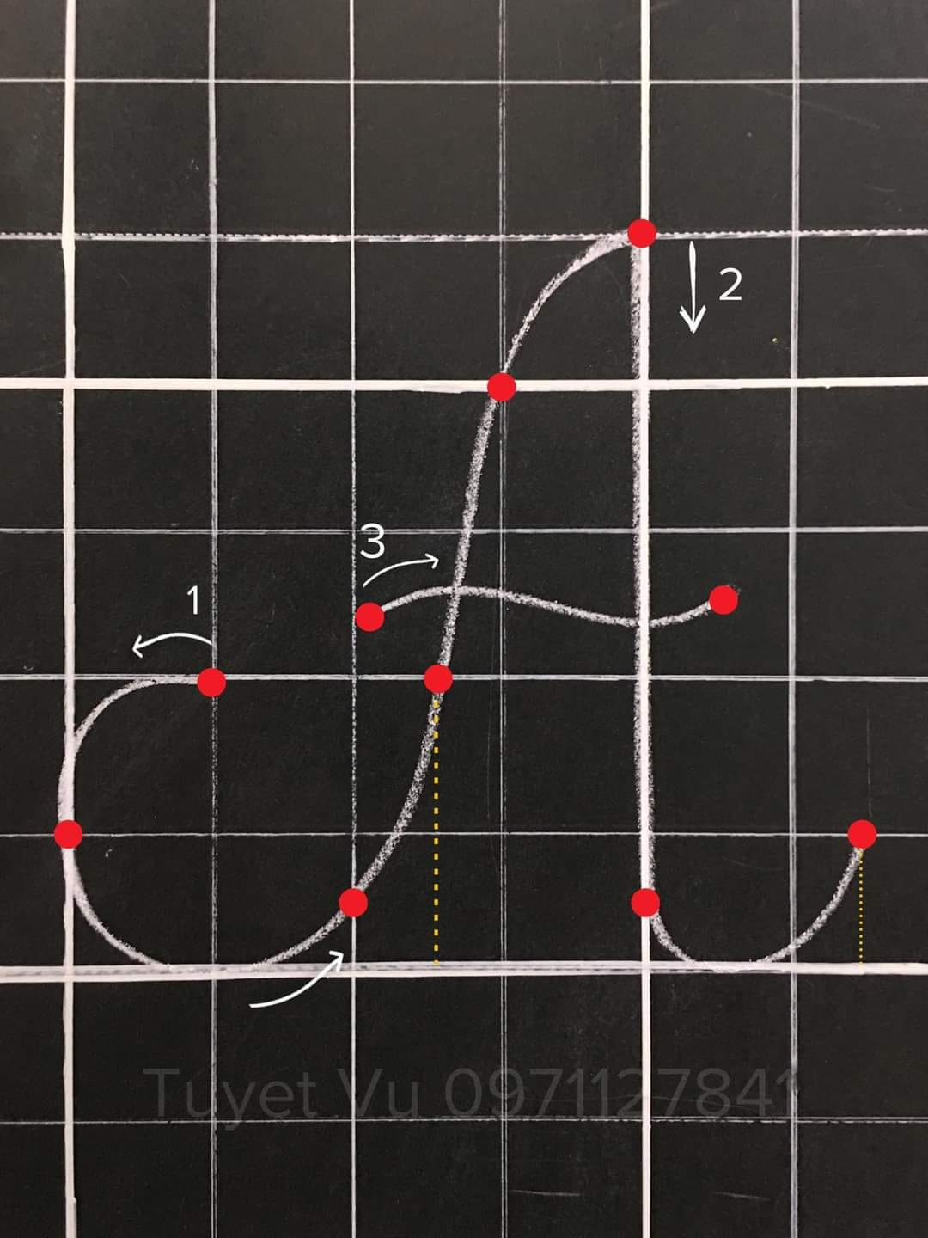

Slide 5
Quynh miss
VIẾT
2
Viết ứng dụng:
Ánh nắng tràn ngập sân trường.
Viết
Ánh nắng tràn ngập sân trường.
Khoảng cách giữa các chữ ghi tiếng trong câu bằng bao nhiêu?
Nêu cách nối chữ viết hoa với chữ viết thường?
Trong câu ứng dụng, chữ nào được viết hoa?
Vì sao ?

Slide 6
Quynh miss
VIẾT
2
Viết ứng dụng:
Ánh nắng tràn ngập sân trường.
Viết
Ánh nắng tràn ngập sân trường.
Những chữ cái nào cao 2,5 li ? Những chữ cái nào cao 2 li? Con chữ t cao bao nhiêu?
Nêu cách đặt dấu thanh ở các chữ cái.
Dấu chấm cuối câu đặt ở đâu?

Slide 7
Quynh miss
VIẾT
2
Viết ứng dụng:
Ánh nắng tràn ngập sân trường.
Viết
Ánh nắng tràn ngập sân trường.
Viết vào vở

Slide 8
Quynh miss
CỦNG CỐ
BÀI HỌC

Slide 9
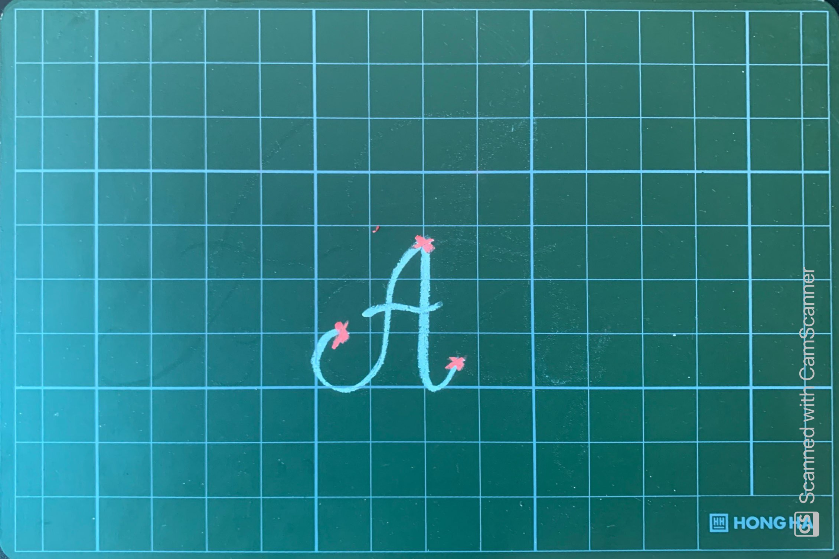
1
2
3
4
4
3
2
1

